Slide 1
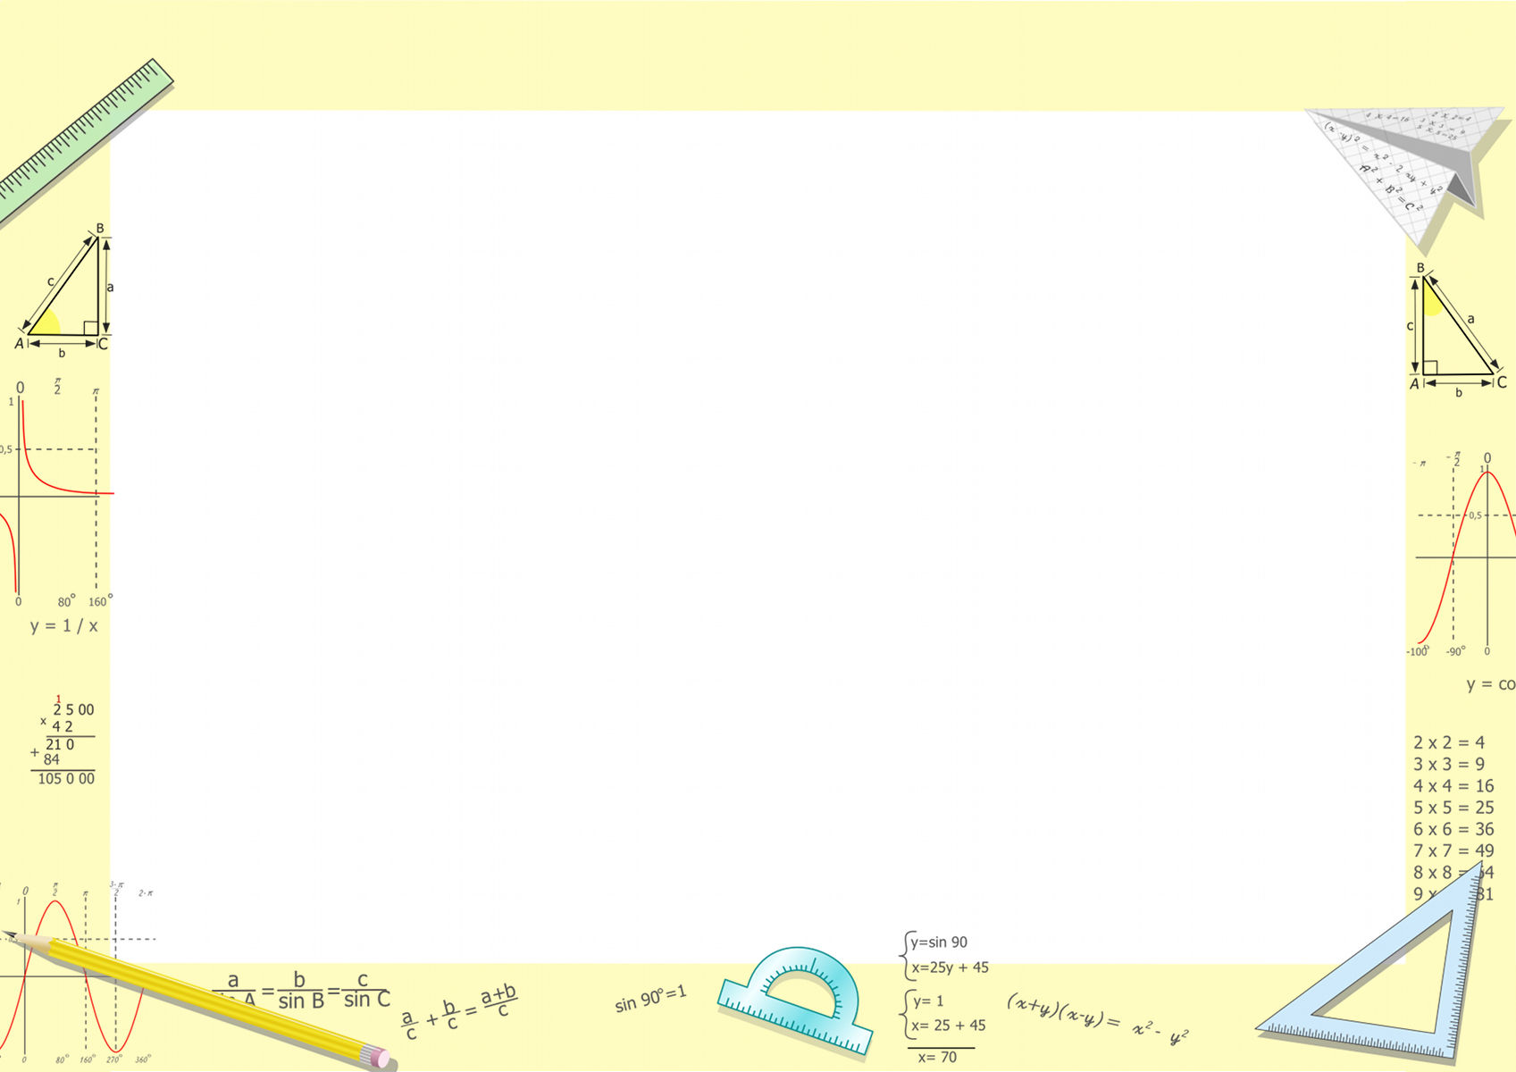
Пәні: Алгебра және анализ бастамалары
Сынып: 10
Тоқсан: ІІІ
Мұғалімі:

Slide 2

Сабақтың тақырыбы:
Функцияның нүктедегі және шексіздіктегі шегі
Оқу мақсаты:
10.4.1.9 функцияның шексіздіктегі шегінің анықтамасын білу және оны есептеу

Slide 3
Анықтама. f(x) функциясы сандық түзуінің бойында анықталған болсын.

Slide 4
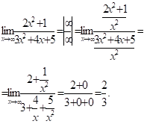
Анықталмағандықтарды ашу үшін: Функция өрнегін қысқартады: көбейткіштерге жіктейді; функцияны қысқаша көбейту формулаларымен, тригонометриялық формулалалардың көмегімен түрлендіреді, түйіндесіне көбейтеді, бұл бұдан әрі қысқартуға мүмкіндік береді.
1-мысал.

Slide 5
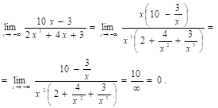
Тапсырмалар:
№ 1

Slide 6
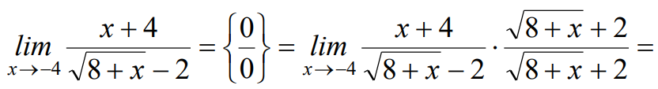
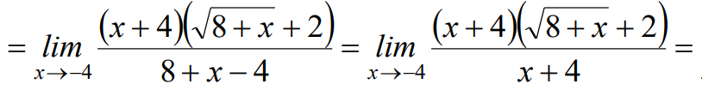


Тапсырмалар:
№ 2
=

Slide 7
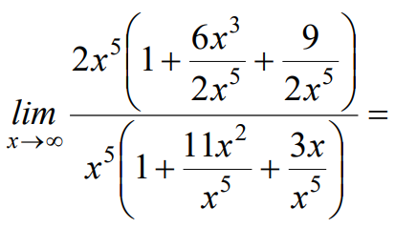
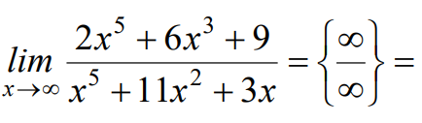
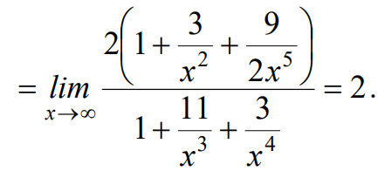
Тапсырмалар:
№ 3

Slide 8




Тапсырмалар:
№ 2
Дескриптор:
- функцияның нүктедегі шегінің анықтамасын біледі және оны есептейді.
№3
№4
№5

Slide 9
Сабақтың қорытындысы:
Анықталмағандықтардың түрлерімен таныстыңдар. Оңтайлы әдістерін қолдану арқылы өрнекті түрлендіріп шектерді есептеуді меңгердіңіздер.

